Slide 1


PHÒNG GIÁO DỤC VÀ ĐÀO TẠO QUẬN LONG BIÊN
TRƯỜNG MẦM NON ĐÔ THỊ VIỆT HƯNG
LỚP HỌC VUI VẺ
TUẦN 4 THÁNG 3
UNIS ORANGE

Slide 2







Bé ngoan tiêu biểu tuần 3 tháng 3

Slide 3

KĨ NĂNG SỐNG

Slide 4


Bé cùng vui chơi ở nhà trong mùa dịch

Slide 5

LÀM QUEN VỚI TOÁN

Slide 6





2
< , > , = ?
?
?
?
?
?
?
4
=
4
5
<
7
?
?
?
6
<
8
?
?
?
3
=
3

Slide 7


Vẽ thêm chấm tròn vào cánh bướm cho thích hợp (theo mẫu)
D
7
D
8
D
D
10
9

Slide 8

LÀM QUEN CHỮ VIẾT

Slide 9

Trò chơi 1:Tai ai tinh

Slide 10



* Bé hãy chỉ ra chữ cái gồm 1 nét thẳng và 1 nét móc xuôi
k
h
q
v

Slide 11

Bé hãy chỉ ra chữ cái gồm 1 nét thẳng và 1 nét cong tròn khép kín
o
q
p
h
s

Slide 12




Bé hãy chỉ ra chữ cái gồm 1 nét thẳng , 1 nét xiên trái và một nét xiên phải
q
p
x
k

Slide 13


o
Bé hãy chỉ ra chữ cái gồm 1 nét cong tròn khép kín
và 1 nét thẳng
q
p
s
v

Slide 14

Trò chơi 2: Hái cam

Slide 15

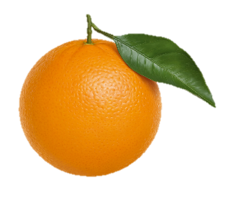
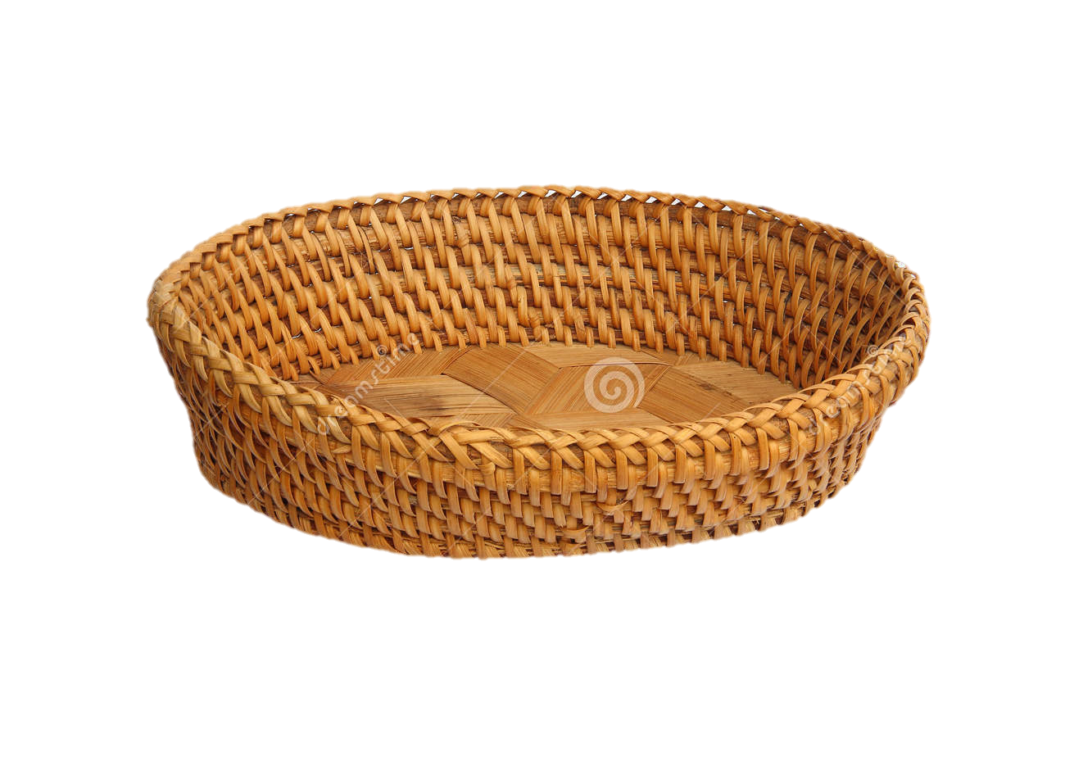
H
k
h
K
H
v
k
h
K
k
h
k

Slide 16

Trò chơi 3:Thử tài của bé

Slide 17





x
v
Chữ in thường
r
s
Chữ in hoa
Chữ viết thường
R
X
s
v

Slide 18

Chào tạm biệt
Hẹn gặp lại các con ở bài học sau.

